Slide 1


DIPLOMADO VIRTUAL DE PROMOCIÓN DE SALUD
Comunicación en salud
MSc. Yisel Torres Rojo
MSc. María Antonia Pacheco Guzmán
Departamento de Ciencias Sociales

Slide 2

Objetivo
Identificar los elementos conceptuales y características que distinguen la comunicación como herramienta para la Promoción de Salud.

Slide 3
Contenidos.
Definiciones de Comunicación. Elementos que la integran.
Tipos de comunicación. Funciones y canales de la comunicación.
Mercadeo social en salud.

Slide 4
Introducción
Cuando nos comunicamos tratamos de hacer partícipes a otros de informaciones, ideas o actitudes.
Hay consenso en señalar que todo acto de comunicación tiene por propósito influir en el “otro”; sea éste un individuo o una institución.
La comunicación es la base de las relaciones humanas. Su naturaleza interpersonal la hace singularmente importante en el estudio de los sistemas organizativos. Es parte inherente de la actividad humana, un proceso de interacción social, negociación entre dos o más personas, un acto creativo, en que el otro no solo entiende, sino que el perceptor contribuye con su parte, ambos cambian con la acción y forman un sistema de interacción/reacción bien integrada .

Slide 5
Comunicación
“Es el proceso mediante el cual un emisor transmite un mensaje a través de un canal hacia un receptor”.
David K. Berlo
“Es la utilización de un código para la transmisión de un mensaje, de una determinada experiencia en unidades semiológicas con el objeto de permitir a los hombres relacionarse entre sí”.
André Martinet
Notes:
Se llama comunicación a la relación comunitaria humana que consiste en la emisión /recepción de mensajes entre interlocutores en estado de total reciprocidad”.
Antonio Pasquali

Slide 6

Comunicación
“Proceso complejo, de carácter social e interpersonal, en el que se lleva a cabo un intercambio de información verbal y no verbal; se ejerce una influencia recíproca y se establece un contacto a nivel racional y emocional entre los participantes”.
Elvira Hernández Carballido
Notes:
Hasta este momento hemos podido visualizar algunos conceptos, son disímiles, sus elementos fundamentales han sido tratados aquí.

Slide 7
Elementos del proceso de comunicación
Los elementos de la comunicación son todos los componentes que participan en el desarrollo del envío y recepción de cualquier mensaje.
El emisor emite y transmite el mensaje a través de un canal a un receptor.
Receptor es quien recibe e interpreta el mensaje del emisor.
El código es un sistema de señales o signos que se utilizan para poder transmitir un determinado mensaje.
El mensaje es el elemento de la comunicación que contiene la información que manda el emisor al receptor a través de un canal de comunicación.
El canal de comunicación es el medio por el cual se transfiere el mensaje entre el emisor y el receptor.
Notes:
En realidad, si hoy el modelo EMISOR – MENSAJE – RECEPTOR, está siendo vigorosamente cuestionado, no es porque sea falso. Describe en forma correcta un hecho que se da permanentemente en el seno de una sociedad autoritaria y estratificada. Es así como suelen comunicarse: el jefe con sus subordinados; el empresario con sus trabajadores, el oficial con sus soldados. La comunicación dominadora constituye un monólogo, tiene una dirección vertical, unidireccional, monopolizada y concentrada en minorías. La comunicación democrática es un verdadero diálogo, es horizontal, de doble vía, participativa y al servicio de las mayorías, por tanto, definir qué entendemos por comunicación equivale a decir en qué tipo de sociedad queremos vivir.
La verdadera comunicación no está dada entonces, por un emisor que habla y un receptor que escucha, sino por dos o más seres o comunidades que intercambian y comparten experiencias, conocimientos, sentimientos.

Slide 8
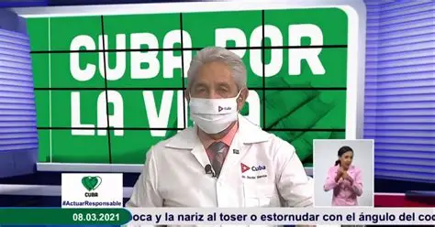
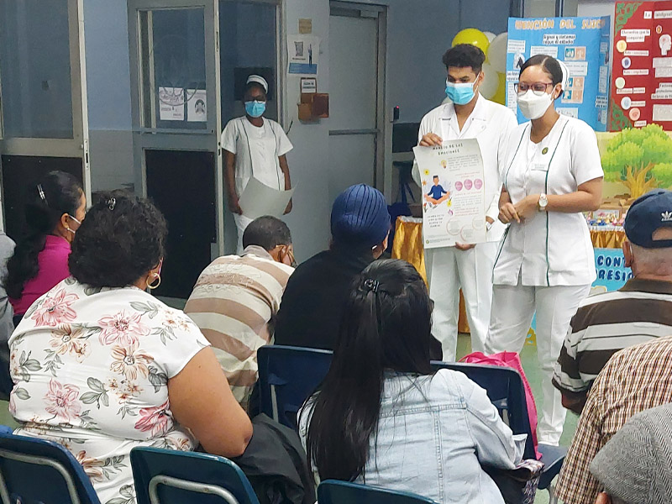
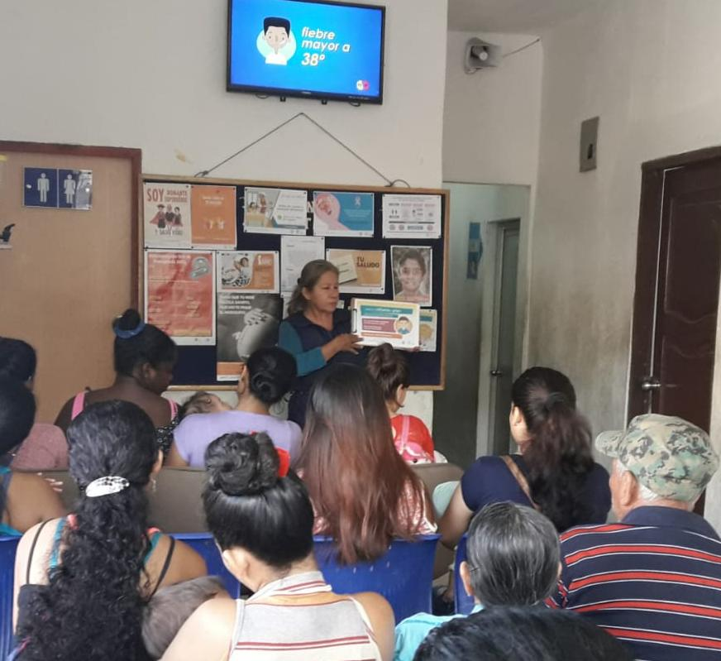
Elementos del proceso de comunicación
Figura 1
Figura 2
Figura 3
Notes:
En la figura 1, la información se trasmite a través de un medio de la comunicación que no permite el intercambio, el emisor es un representante del ministerio de Salud Pública que brinda información pero que no asegura el cambio de comportamiento, ni el intercambio con las personas que están vivenciando el problema de salud.
En la figura 2, se establece una comunicación con varios de los elementos de la misma, están presente los líderes de salud como emisores trasmitiendo un mensaje a las personas que asistieron a la convocatoria (receptores), en la cual se conversara sobre un problema de salud generalmente, pero no será presentado el mismo por alguien del público, sino que será debatido y explicado desde la perspectiva de un experto.
En la figura 3 podemos evidenciar un poco mas de familiaridad y a las personas mas inmersas en la conversación, muy probable ellos están debatiendo un tema que propusieron como problema de salud.
Es decir que en la comunicación además de tener presente los diferentes elementos, debemos tener claro que queremos lograr para poder usar de manera adecuada los mismos. Si nos comunicamos entre personas de un mismo medio, de una misma comunidad, que compartimos problemas de salud comunes y debatimos sobre ellos donde cada uno escucha la opinión del otro, es de esperar mejor resultados y cambios en el comportamiento de las personas.

Slide 9
Tipos de comunicación según cantidad de personas involucradas
Intrapersonal- YO
Interpersonal- Entre dos o más personas a nivel individual.
Grupal- Entre personas dentro de un grupo
Organizacional- Dentro de una empresa u organización
Masiva o Social- Cuando están involucrados grandes grupos poblacionales y se utiliza para llegar a ellos algún medio de gran alcance.
Notes:
La comunicación intrapersonal es el diálogo interno que una persona mantiene consigo misma, donde el emisor y el receptor del mensaje son la misma persona. Incluye pensamientos, reflexiones, sueños, emociones y hasta palabras dichas en voz baja o en silencio.

Slide 10
Funciones de la Comunicación
Las funciones de la comunicación, planteadas por Lomov
La informativa o cognoscitiva
La afectiva
La reguladora
La de coordinación
La de socialización
Notes:
Boris F. Lomov, psicólogo soviético, planteó que la comunicación cumple funciones esenciales en la vida psíquica y social del ser humano: informativa, reguladora, afectiva, de coordinación y de socialización. Estas funciones muestran cómo la comunicación no solo transmite datos, sino que organiza la conducta, regula relaciones y fortalece vínculos emocionales.
La función informativa proporciona un caudal de la experiencia social e histórica y propicia la formación de habilidades hábitos y convicciones además de avisos, datos, conceptos y otros muchos elementos que el hombre necesita para su existencia.
A la función afectiva - valorativa le atribuye importancia vital en la estabilidad emocional de los sujetos y su realización personal y añade que ésta es la conjugación de la individualidad de cada cual con la necesidad de compatibilizar su papel social y personal.
La función reguladora explica que la comunicación orienta y regula la conducta de los demás. se manifiesta en órdenes, instrucciones y normas sociales.
La función de coordinación permite organizar acciones conjuntas y cooperativas las acciones, es fundamental en el trabajo en equipo y en la vida social.
La función de socialización permite que a través de la comunicación, el individuo se integre a la sociedad, transmite valores, normas y cultura.

Slide 11
Canales de la Comunicación
Los canales de comunicación son el soporte mediante el que se transmite el mensaje desde el emisor hasta el receptor. Puede ser sonoro (radio), táctil (braille) o visual (televisión); y personal (boca a boca) o masivo (radio, televisión, canales digitales, redes sociales, correo electrónico) ¿cuál escoger?
Notes:
Se escogerá el canal que sea más útil para el objetivo que tenga la comunicación y en dependencia también de las condiciones reales de la

Slide 12
Tipos de canales de comunicación
PERSONALES
Son medios de comunicación más directos, que permiten la interacción entre emisor y receptor. Es una conversación limitada a un número de participantes.
INTERPERSONALES
Tenemos un mensaje de un emisor para muchos receptores. No hay posibilidad de personalizar el mensaje, ni contacto personal. Esto no quiere decir que no haya una segmentación previa para ajustar la comunicación. Un ejemplo sería la radio
INTERACTIVOS
Son canales de amplio alcance que permiten la interacción con los usuarios. Un buen ejemplo son las Redes Sociales.

Slide 13

Comunicación en Salud
Usualmente vinculada con la relación médico paciente, hace referencia a la traducción de los conocimientos para que sean entendido por los pacientes y comunidades implica un reconocimiento de la otra persona como diferente.
Notes:
Tiene en cuenta los determinantes sociales de la salud como el nivel educacional, las creencias en salud de la persona o grupo de personas que va a tratar.
Es el proceso que permite informar, influir y motivar a individuos, instituciones y comunidades sobre temas relacionados con la salud; se establece en la interacción cotidiana entre médicos, pacientes, familiares y personal sanitario, teniendo como objetivo fundamental mejorar la calidad de la atención, favorecer diagnósticos tempranos y garantizar comprensión ética y clara de la información. Por ejemplo cuando un médico que explica a su paciente cómo tomar un tratamiento y escucha sus dudas y le permite interactuar y hasta tomar sus propias decisiones sin imponer lo que supuestamente es verídico, es capaz el profesional de proponer un dialogo en el que las dos partes salgan ganando.

Slide 14

Comunicación para la Salud
Proceso social, educativo y político que incrementa y promueve la conciencia pública sobre la salud, estilos de vida saludables y la acción comunitaria a favor de la salud brindando oportunidades y ofreciendo a la gente poder ejercer sus derechos y responsabilidades para formar ambientes, sistemas y políticas favorables a la salud y el bienestar.
Notes:
Trasciende el escenario asistencial, busca el empoderamiento y desarrollo de capacidades, esta relacionado con todo lo que rodea al individuo o comunidad que incide en su salud, digamos: la educación, la recreación y espacios de esparcimiento, implica a otros profesionales que no son propiamente de salud.
La comunicación para la salud debe estar diseñada desde la Salud Pública, donde todos los actores sociales y políticos tienen una implicación en la posibilidad de brindar al ser humano la posibilidad de disfrutar de un bienestar en el que todos ponemos un granito de arena. Por ejemplo: que estén disponibles centros deportivos para personas de diferentes edades y nivel social, que la recreación sana no sea un lujo y sí una manera de pasar el nuestro tiempo libre, que algunos centros que están olvidados como las bibliotecas tengan entre sus funciones la posibilidad de promover su servicio en diferentes centros sobre todo estudiantiles para fomentar en los pequeños el buen hábito de la lectura, la posibilidad de conversar entre los vecinos para que no se arroje la basura fuera de los cestos, entre otras.

Slide 15
¿Qué las diferencia?
La comunicación en salud se refiere al proceso de intercambio de información entre profesionales, pacientes y comunidades para mejorar la atención y el bienestar; mientras que la comunicación para la salud es una estrategia orientada a promover cambios de comportamiento y estilos de vida saludables en la población. En otras palabras, la primera se centra en el acto comunicativo dentro del ámbito sanitario, y la segunda en campañas y programas de promoción de la salud.
Notes:
Ejemplo de como una Campaña contra el dengue en Cuba se puede realizar a través de los dos tipos de comunicación.
Comunicación en salud:
El contexto clínico y comunitario donde un médico de familia le explica a cada paciente los síntomas iniciales del dengue y cómo diferenciarlo de otras enfermedades febriles, se realizan charlas en policlínicos y escuelas donde los profesionales responden preguntas directamente con el objetivo de garantizar la comprensión clara, confianza y adherencia a las recomendaciones médicas.
Ejemplo concreto: Una doctora en Centro Habana conversa con vecinos sobre la importancia de acudir al médico ante fiebre persistente y no automedicarse.
Comunicación para la salud
En un contexto masivo y educativo a través de campañas televisivas y radiales que muestran cómo eliminar criaderos de mosquitos en patios y azoteas. Carteles en barrios y spots en redes sociales con mensajes como “Sin agua estancada, sin mosquito, sin dengue”. Con el objetivo de motivar a la población a cambiar hábitos y participar activamente en la prevención.
Ejemplo real: Una campaña nacional que convoca a jornadas de limpieza comunitaria los fines de semana.

Slide 16
Importancia de distinguirlas
En salud clínica: La comunicación en salud asegura confianza y adherencia al tratamiento.
En salud pública: La comunicación para la salud logra impacto social, previene enfermedades y fomenta hábitos positivos.
Ambas se necesitan; una fortalece la relación médico-paciente y la otra amplía el alcance hacia la sociedad.

Slide 17

Mercadeo Social en Salud
La adaptación de las técnicas del marketing comercial para el análisis, planeamiento, ejecución y evaluación de programas diseñados para influenciar el comportamiento voluntario de la
población objetivo para mejorar su bienestar personal y el de su comunidad.
Alan Andreasen

Slide 18
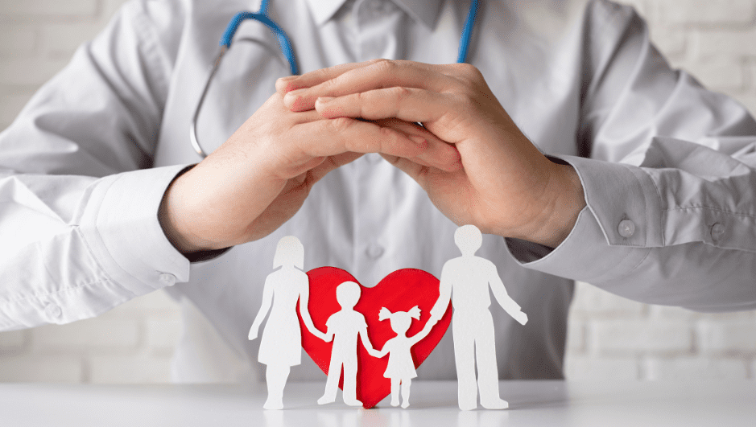
Mercadeo Social en Salud
Un proceso para influenciar las conductas humanas a gran escala utilizando los principios del marketing para lograr un beneficio social en vez de una ganancia comercial.
William A. Smith

Slide 19
Mercadeo Social en Salud
El marketing social busca desarrollar e integrar conceptos del marketing con otros enfoques para
influenciar comportamientos que benefician a los individuos y las comunidades para un bien social mayor. La práctica del Mercadeo social se guía por principios éticos. Busca integrar la investigación formativa, las buenas prácticas, la teoría, la visión de la audiencia y asociaciones para realizar programas de cambio social segmentados y sensibles a la competencia que sean efectivos, eficientes, equitativos y sostenibles.
Asociación Internacional de Marketing Social ISMA
Notes:
Todas las definiciones tienen en común el objetivo del cambio de comportamiento para un bien social mayor. El cambio puede ser «aceptar, rechazar, modificar o abandonar algún comportamiento, por ejemplo, empezar a reciclar (aceptar), no empezar a fumar (rechazar), realizar más actividad física (modificar) o no hablar más por teléfono mientras se maneja (abandonar).

Slide 20
Mercadeo Social en Salud
Su objetivo principal es promover cambios de comportamiento que beneficien la salud individual y colectiva, utilizando estrategias de comunicación y marketing adaptadas a la población. Busca influir en actitudes, hábitos y prácticas para prevenir enfermedades y mejorar la calidad de vida.
Notes:
Objetivos generales:
• Promover conductas saludables: fomentar prácticas como la vacunación, alimentación balanceada, ejercicio físico y prevención de riesgos.
• Generar cambios de comportamiento sostenibles: no solo informar, sino lograr que las personas adopten y mantengan hábitos positivos.
• Mejorar la salud pública: reducir la incidencia de enfermedades y fortalecer la prevención.
• Integrar valores sociales: alinear las acciones de salud con principios de equidad, solidaridad y bienestar colectivo.
Objetivos específicos
• Diseñar planes de mercadeo social en salud que apoyen estrategias de promoción y prevención.
• Segmentar y definir públicos objetivos para adaptar mensajes según edad, género, nivel educativo o contexto cultural.
• Utilizar medios y recursos adecuados (radio, televisión, redes sociales, materiales impresos) para llegar de manera efectiva a la población.
• Evaluar impacto y resultados de las campañas para ajustar estrategias y garantizar efectividad.

Slide 21
Importancia
• Complementa la comunicación para la salud: mientras esta informa y educa, el mercadeo social busca persuadir y motivar cambios reales.
• Fortalece políticas públicas: ayuda a que las estrategias de salud lleguen de forma clara y atractiva a la población.
• Impacto sostenible: contribuye a crear entornos más saludables y comunidades más conscientes.

Slide 22
Conclusiones
La comunicación, en todas sus dimensiones, es más que un medio: es un puente que conecta saberes, emociones y acciones. En el ámbito de la salud, se convierte en un instrumento de transformación social, capaz de empoderar a las comunidades y construir un futuro más consciente y saludable.

